Slide 1

Сетевой муниципальный проект
«Человек-венец природы»
«Мы не унаследовали Землю у своих родителей,
а взяли ее взаймы у своих детей».
Ф.Майор
.
Эмблема проекта
Участники: учащиеся 7-8 классов ОУ Чухломского района

Slide 2
Цель проекта:
Привлечение внимания окружающих к экологической проблеме;
Расширение кругозора в системе экологических знаний и представлений (интеллектуальное развитие);
Развитие эстетических чувств (умение видеть и прочувствовать красоту природы, восхититься ею, желания сохранить ее);

Slide 3
Задачи проекта:
Научиться вести наблюдения за объектами живой и неживой природы.
- Формировать представления о взаимосвязях природы и человека, о живой и неживой природе, о животных и растениях, занесённых в Красную книгу Костромской области.
- Развивать умение делать выводы, устанавливая причинно-следственные связи между объектами природы.
- Воспитывать навыки экологически безопасного поведения в природе;
- Воспитывать чувство сопереживания и желания помочь нуждающимся объектам природы: растениям, насекомым, животным, птицам, человеку.

Slide 4
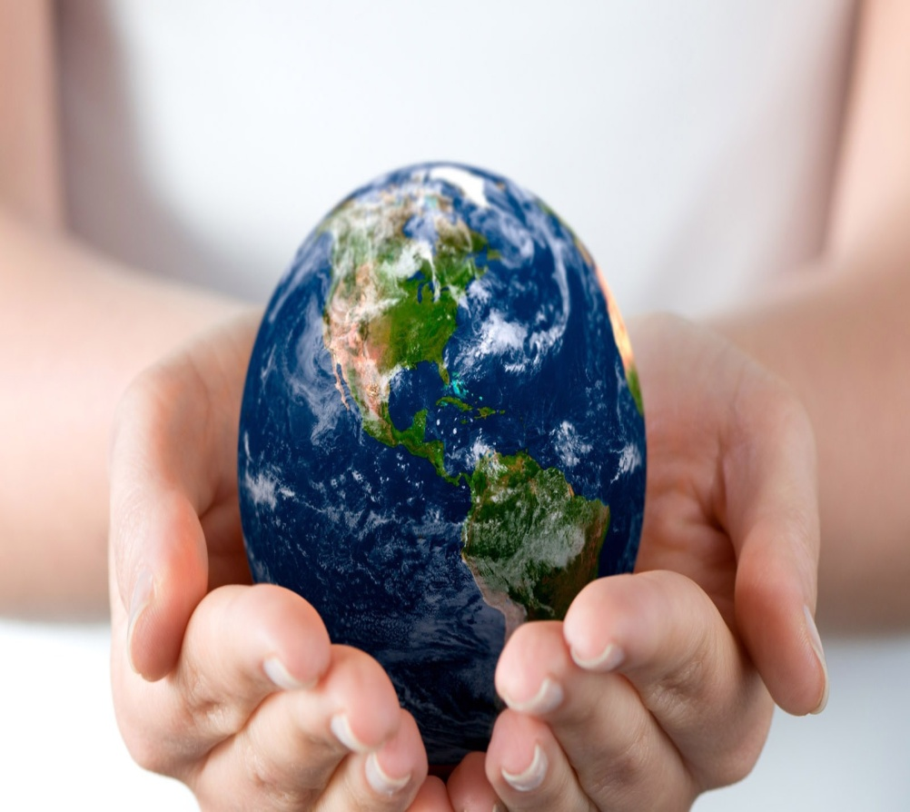
Этапы проекта

Slide 5
1 этап: Визитная карточка
​У​важаемые ребята!
Мы рады приветствовать вас на странице первого этапа экологического проекта «Человек-венец природы ". ​На этой странице вы должны представить свою команду. Визитная карточка команды оформляется в форме презентации, может содержать информацию об участниках команды, название, девиз, эмблему и другое. Размещение осуществляется на странице проекта ««Человек-венец природы»
Критерии оценки:
- оригинальность
- красочность
- соответствие теме
- эстетичность оформления ​
​

Slide 6
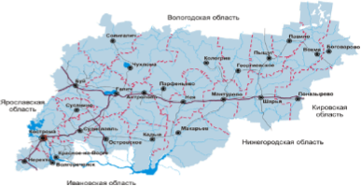


2 этап: «Будь природе другом»
Во время работы на данном этапе, вам необходимо провести мини-исследование о причинах исчезновения и уменьшения видов животных с территории края; выяснить какие виды животных были акклиматизированы на территории области и какая роль человека в исчезновении и уменьшении многих видов на территории края. Во время работы на данном этапе, вам необходимо ответить на вопросы о животных края и выявить причины исчезновения многих видов по вине человека

Slide 7

3 этап: «Путешествие с Красной книгой.»
Отвечая на вопросы по Красной книге Костромской области, мы изучаем исторические факты о родном крае. Страницы Красной книги разноцветные. Это сделано не для украшения. Учащиеся изучают животных Красной книги и помещают в соответствующую страницу презентации любое количество представителей животного мира (желательно вставить фотографию животного), соответствующей цвету данной странице.

Slide 8
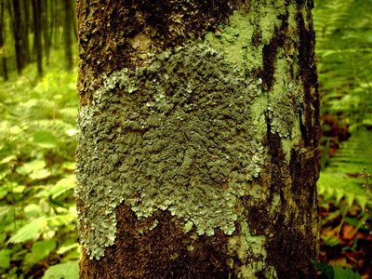
4 этап: «Лишайники-биоиндикаторы чистоты воздуха»
Ваша задача, провести мини-исследование, используя лишайниковый мониторинг для определения степени загрязнения воздуха в населённом пункте по видовому составу и внешнему строению лишайников. Сделайте свои выводы, определив степень загрязнения воздуха на каждом исследуемом участке

Slide 9
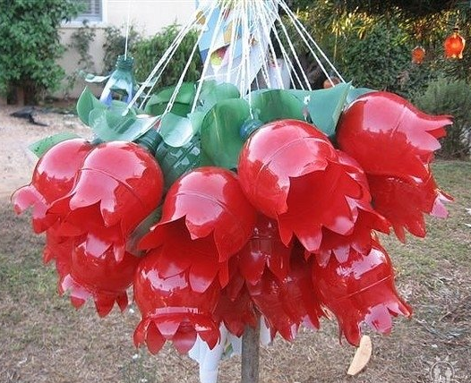
5 этап: «Планета Земля в опасности»
На 5 этапе проводится исследования времени разложения разных бытовых отходов. При опросе родителей, учащиеся выясняют, какие товары в пластиковой упаковке приобретаются в их семье, какие товары используются и куда девается упаковка. Мы также предложим вам проявить выдумку и фантазию, и стать участниками конкурса поделок «Её Величество – Пластиковая бутылка!».

Slide 10
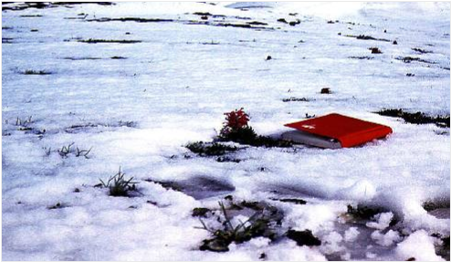
6 этап: Человек – часть живой природы»
Если человек не может защитить природу, на ее защиту становится закон
Предлагаем Вам изучить региональные документы, которые защищают окружающую среду.
Просим вас проанализировать, как решаются, и какие должны быть приняты и принимались меры по сохранению численности животных, растений края, природных ресурсов области.
Внесите также свои меры и предложения по охране животных и растений и прекращению их исчезновения

Slide 11
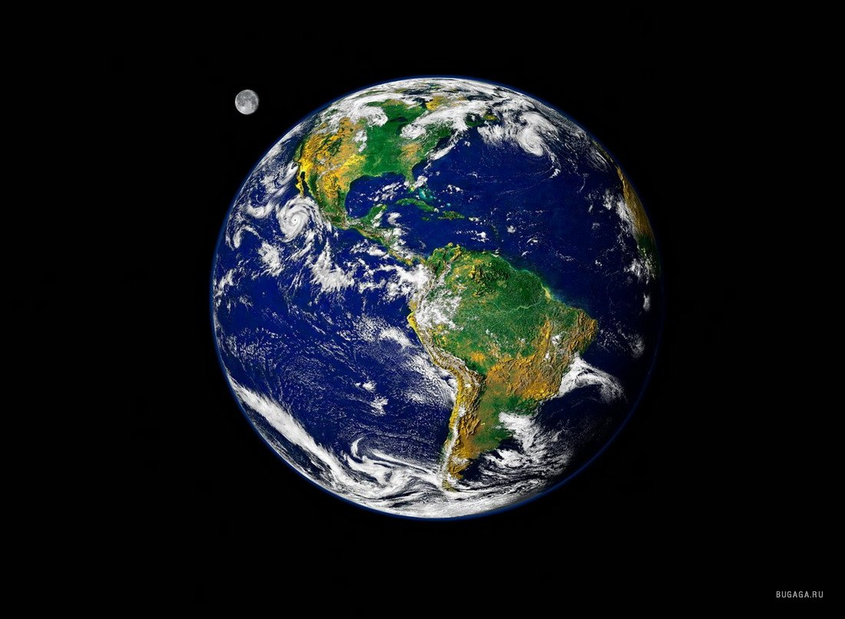
СОХРАНИМ
НАШУ ЗЕМЛЮ ЧИСТОЙ !!!

